Slide 1
ARTIFICIAL INTELLIGENCE (AI)
Thuật toán A*
Nhóm 5

Slide 2
Thuật toán A*
01.
02.
03.
Hàm Heuristic
Thuật toán A*
Mô tả và cài đặt
04.
05.
Ứng dụng
Ưu điểm và nhược điểm
06
DEMO
Notes:
sccsvsvdvsvsvd

Slide 3
01.
Hàm Heuristic
Notes:
Trước khi tìm hiểu về thuật toàn A* chúng ta sẽ cùng tìm hiểu về hàm Heuristic

Slide 4
Hàm Heuristic
Heuristic là phương pháp giải quyết vấn đề dựa trên phỏng đoán, ước chừng, kinh nghiệm, trực giác để tìm ra giải pháp gần như là tốt nhất và nhanh chóng.
Hàm Heuristic ứng với mỗi trạng thái hay mỗi sự lựa chọn một giá trị ý nghĩa đối với vấn đề dựa vào giá trị hàm này ta lựa chọn hành động.
Hàm heuristic là một hàm ước tính chi phí của đường đi từ một nút đến nút đích. Hàm heuristic có thể được tính toán dựa trên các thông tin về đồ thị và nút.
.

Slide 5
Hàm heuristic là một phần quan trọng của thuật toán A.* Hàm heuristic quyết định xem thuật toán A* có thể tìm ra đường đi ngắn nhất hay không.
Hàm heuristic có thể được xây dựng theo nhiều cách khác nhau. Việc lựa chọn hàm heuristic phù hợp phụ thuộc vào đặc điểm của bài toán.
Chất lượng của hàm heuristic ảnh hưởng đến hiệu quả của thuật toán A.* Một hàm heuristic tốt sẽ giúp thuật toán A* tìm ra đường đi ngắn nhất trong thời gian ngắn hơn.
Notes:
Do đó, để hiểu rõ về thuật toán A*, cần hiểu rõ về hàm heuristic. Hàm heuristic là gì? Làm thế nào để xây dựng hàm heuristic? Làm thế nào để đánh giá chất lượng của hàm heuristic? Đây là những câu hỏi cần được trả lời trước khi bắt đầu tìm hiểu về thuật toán A*.

Slide 6
02.
Thuật toán A*

Slide 7
Thuật toán A* (A-star): là một thuật toán tìm kiếm đường đi trong đồ thị hoặc không gian trạng thái. Nó được sử dụng phổ biến trong các bài toán tìm đường đi từ một điểm xuất phát đến một điểm đích trên bản đồ hoặc trong không gian trạng thái.
Thuật toán A* kết hợp giữa hai phương pháp tìm kiếm: tìm kiếm theo chiều rộng (BFS - Breadth-First Search) và tìm kiếm theo chi phí nhỏ nhất (Best-First Search).

Slide 8
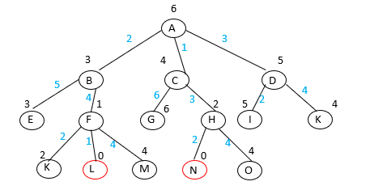
VD:
Cho đồ thị tìm đường đi ngắn nhất từ A đến L hoặc N
Notes:
Ý tưởng chính của thuật toán A* là sử dụng một hàm heuristic để ước tính chi phí của đường đi từ một nút đến nút đích. Ý tưởng này giúp thuật toán A* tìm ra đường đi tối ưu từ nút khởi đầu đến nút đích.

Slide 9
Khởi tạo một danh sách mở (open list) và danh sách đóng (closed list).
Thêm nút khởi đầu vào danh sách mở.
Lặp lại các bước sau cho đến khi tìm thấy nút đích hoặc danh sách mở trống:
Lấy nút có chi phí ước tính nhỏ nhất trong danh sách mở.
Kiểm tra xem nút này có phải là nút đích hay không. Nếu có, kết thúc thuật toán và trả về đường đi từ nút khởi đầu đến nút đích.
Thêm tất cả các nút lân cận của nút này vào danh sách mở.
Cập nhật chi phí ước tính của các nút lân cận này.
Nếu danh sách mở trống, thì không có đường đi nào từ nút khởi đầu đến nút đích.
Notes:
Phương pháp

Slide 10
03.
Mô tả và cài đặt

Slide 11
BÀI TOÁN TRÒ CHƠI 8 SỐ
2 | 8 | 3
1 | 6 | 4
7 |  | 5
1 | 2 | 3
8 |  | 4
7 | 6 | 5
START
END

Slide 12
2 | 8 | 3
1 | 6 | 4
7 |  | 5
START
F(n)=g(n)+h(n)
2 | 8 | 3
1 | 6 | 4
 | 7 | 5
2 | 8 | 3
1 |  | 4
7 | 6 | 5
2 | 8 | 3
1 | 6 | 4
7 | 5
6
4
6
2 | 8 | 3
 | 1 | 4
7 | 6 | 5
2 |  | 3
1 | 8 | 4
7 | 6 | 5
2 | 8 | 3
1 | 4
7 | 6 | 5
5
5
6
Notes:
Sử dụng hàm đánh giá f(n) để định giá chi phí tổng thể ước lượng để đi từ trạng thái ban đầu đến trạng thái n.
F(n)=g(n)+h(n)
Trong đó:
g(n) là chi phí tích lũy từ trạng thái ban đầu n0 đến trạng thái hiện tại n.
h(n) là một ước lượng chi phí từ trạng thái hiện tại n đến trạng thái đích.
f(n) là tổng chi phí ước lượng để đi từ trạng thái ban đầu đến trạng thái n thông qua đường đi hiện tại.

Slide 13
2 | 8 | 3
 | 1 | 4
7 | 6 | 5
2 |  | 3
1 | 8 | 4
7 | 6 | 5
2 | 8 | 3
1 | 4
7 | 6 | 5
5
5
6
 | 8 | 3
2 | 1 | 4
7 | 6 | 5
2 | 8 | 3
7 | 1 | 4
 | 6 | 5
 | 2 | 3
1 | 8 | 4
7 | 6 | 5
2 | 3
1 | 8 | 4
7 | 6 | 5
6
7
5
6

Slide 14
 | 2 | 3
1 | 8 | 4
7 | 6 | 5
2 | 3
1 | 8 | 4
7 | 6 | 5
5
6
1 | 2 | 3
 | 8 | 4
7 | 6 | 5
5
1 | 2 | 3
8 |  | 4
7 | 6 | 5
1 | 2 | 3
7 | 8 | 4
 | 6 | 5
5
7
Trạng thái đích ->END

Slide 15
Cài đặt thuật toán

Slide 16
Cách hoạt động
1
2
4
3
Bắt đầu từ nút gốc
Thêm nút gốc vào hàng đợi
Nếu nút hiện tại là nút đí, kết thúc
Lấy nút có độ tốt ước lượng thấp nhất từ hàng đợi mở

Slide 17
Cách hoạt động
5
6
8
7
Khám phá tất cả các nút kề của nút hiện tại
Đánh giá độ tốt của tất cả các nút kề
Quay lại bước 3
Thêm các nút kề có độ tốt ước lượng thấp nhất vào hàng đợi mở

Slide 18
04.
Ưu điểm và nhược điểm

Slide 19
Ưu điểm
Một thuật giải linh động, tổng quát, trong đó hàm chứa cả tìm kiếm chiều sâu, tìm kiếm chiều rộng và những nguyên lý Heuristic khác. Nhanh chóng tìm đến lời giải với sự định hướng của hàm Heuristic. Chính vì thế mà người ta thường nói A* chính là thuật giải tiêu biểu cho Heuristic.

Slide 20
Nhược điểm
A* rất linh động nhưng vẫn gặp một khuyết điểm cơ bản - giống như chiến lược tìm kiếm chiều rộng - đó là tốn khá nhiều bộ nhớ để lưu lại những trạng thái đã đi qua.

Slide 21
05.
Ứng dụng

Slide 22
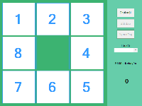
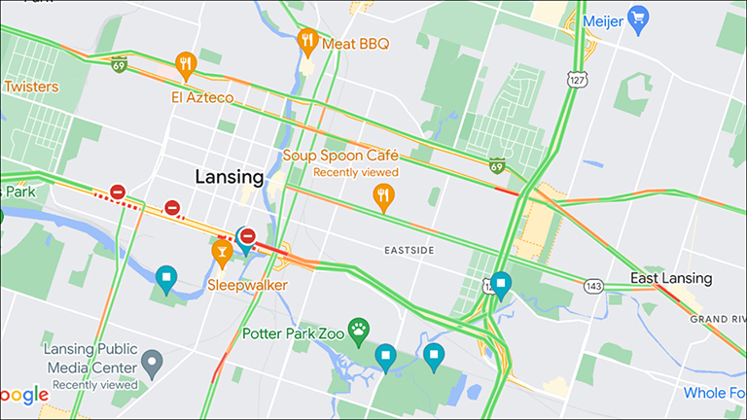
A PICTURE ALWAYS REINFORCES THE CONCEPT

Slide 23
Tìm đường đi trong bảng đồ: Google map, Appe map
Tìm giải cho các bài tập tuyến tính: tìm đường đi ngắn nhất cho các bài toàn ràng buộc
Tìm giải cho các bài toán trò chơi: cờ, xếp hình…

Slide 24
06.
DEMO

Slide 25
Đặt câu hỏi

Slide 26

Thank you
Thuật toán A*
Nhóm 5

